Slide 1



三叶草技术小组 二进制方向入门培训
—PandaOS

Slide 2
课程资源

Slide 3

课程资源
1. github 课程主页 （视频错误、问题都可以发 issue）
https://github.com/P4nda0s/SycRevLearn
2. bilibili 播放列表
https://space.bilibili.com/7761039/channel/seriesdetail?sid=374645
3. 21 级招新群 （仅2021年有效）
群号:668990078

Slide 4
IDA 代码修复

Slide 5
IDA 代码修复
1、判断返回值是否有意义
2、判断参数的类型
3、判断局部变量的类型与数组大小
4、........

Slide 6
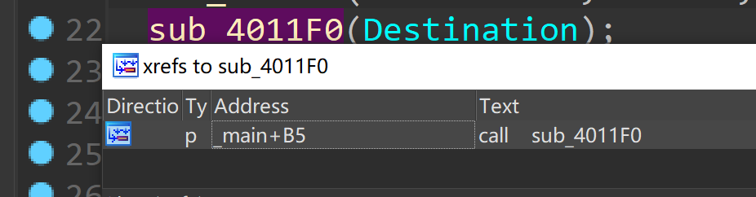
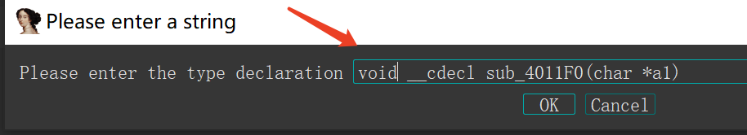
IDA 代码修复
1. 判断函数的返回值是否有意义
4011F0 这个函数的返回值没有用，我们查找一下这个函数的所有交叉引用，确保这个函数每一处调用都用不到返回值，如下
点击函数名，按下 Y 键，将函数的返回值类型修改为 void（也可以直接按下V键）

Slide 7
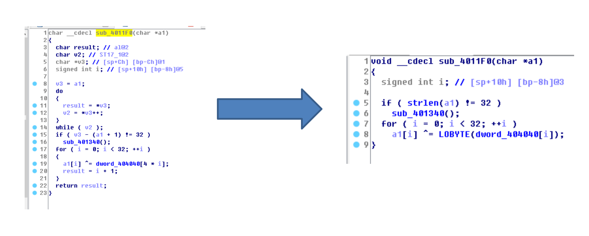
IDA 代码修复

Slide 8
IDA 代码修复
2. 数组修复
数组修复分为以下情况（可能不全）
- 数组指针修复
- 数组数据修复
数组指针修复是指修正指向数组指针的类型，IDA 可能将一些指针变量识别成整数变量
数组数据修复是指的修复数组实际数据定义处的类型，数组实体可能存放在栈中，也可能存放在全局数据段。
Tips: 字符串也是数组
总的来说，IDA 对标识符按下快捷键 Y 可以修改类型定义

Slide 9
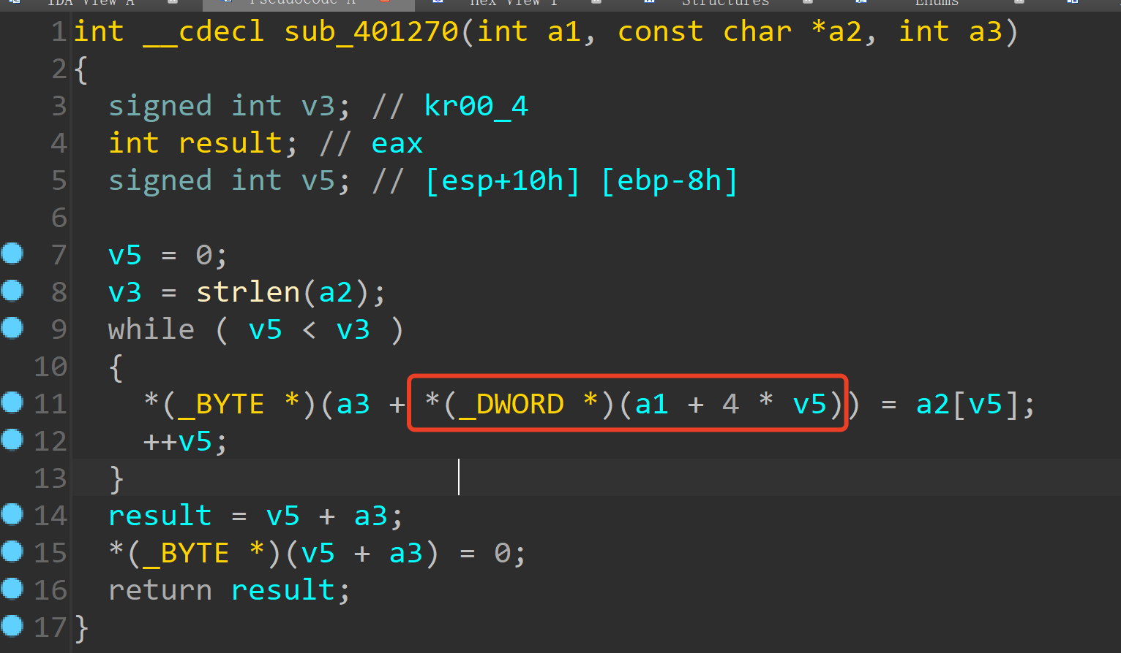
IDA 代码修复
我们可以根据上下文信息判断
参数或者变量的类型
v5 是下标， a1 是指针，IDA 标记 a1 的类型为 int
根据代码我们可以推断: a1 指向 4 字节整数数组 (int *)， a3 是一个 1字节字符数组(char *)

Slide 10
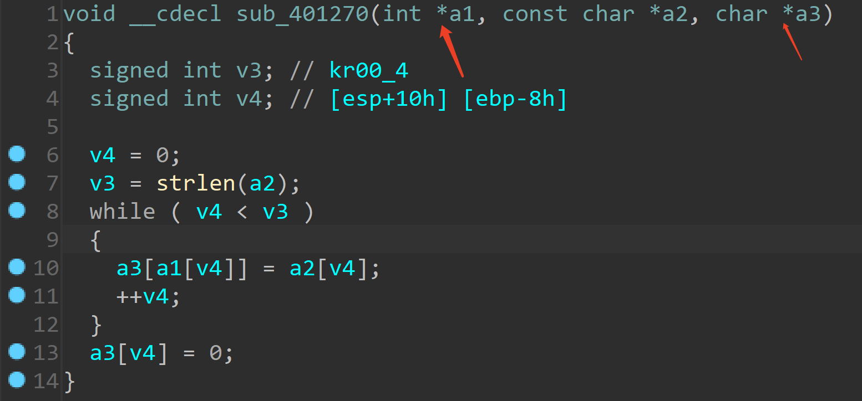
IDA 代码修复
在 a1 和 a3 标识符上按下 Y 键，输入对应的类型之后，IDA 显示出来的代码更好看了。

Slide 11
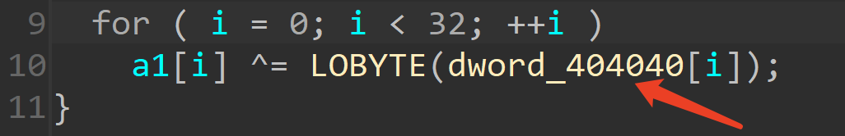
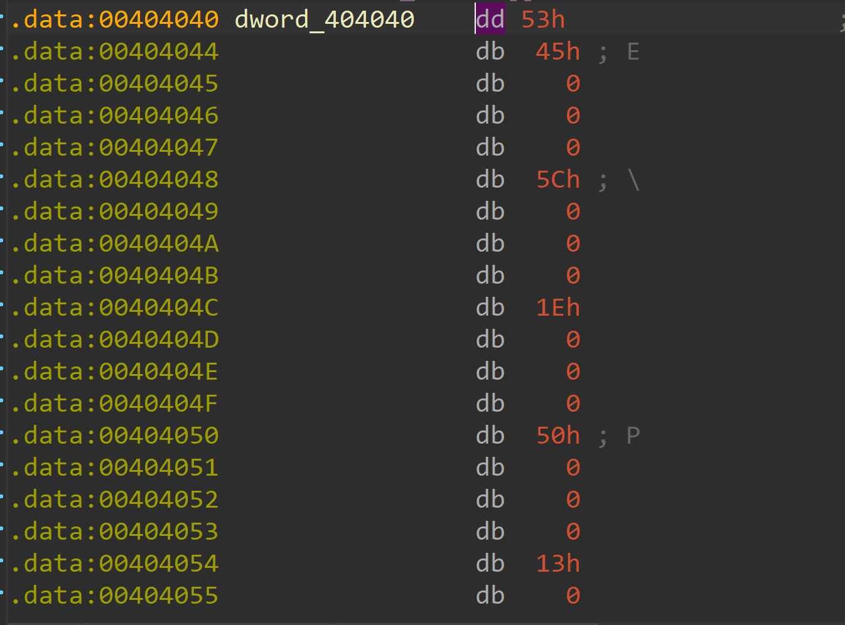
IDA 代码修复
数组实体的类型修复
dword_404040 是一个整数数组，位于全局数据段，每个元素4个字节，根据上下文分析，大小为32
全局数据段的呈现形式，不容易理解，只有第一项数据的定义是 dd (4字节)

Slide 12
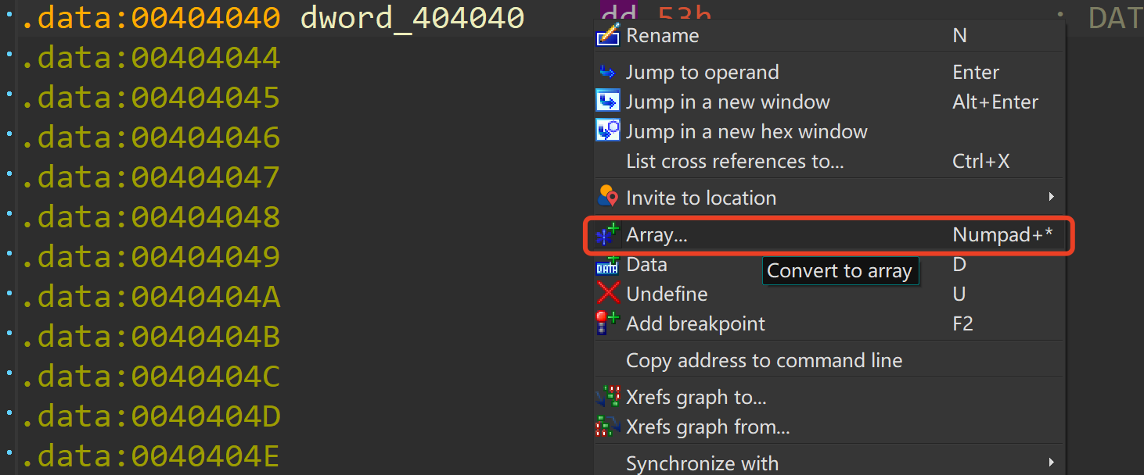
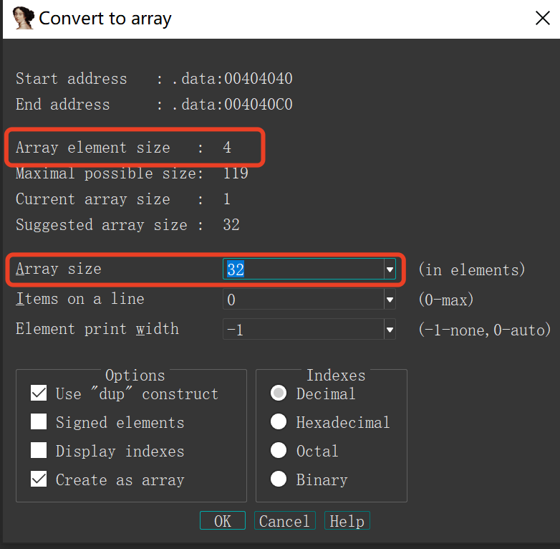
IDA 代码修复
第一个元素地址处，右键，Array
Array element size 表示一个元素的大小，Array Size 表示数组大小，根据上下文分析，dword_404040 的元素大小为4字节，
数组长度为 32
Array element size 可以通过调节第一个元素的大小来调整。
在第一个元素地址上按下 d 键切换大小。

Slide 13
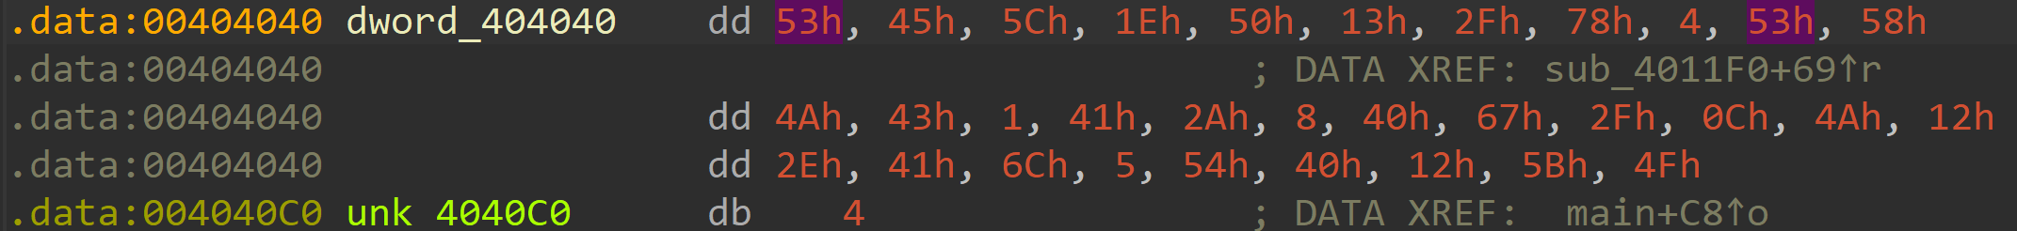
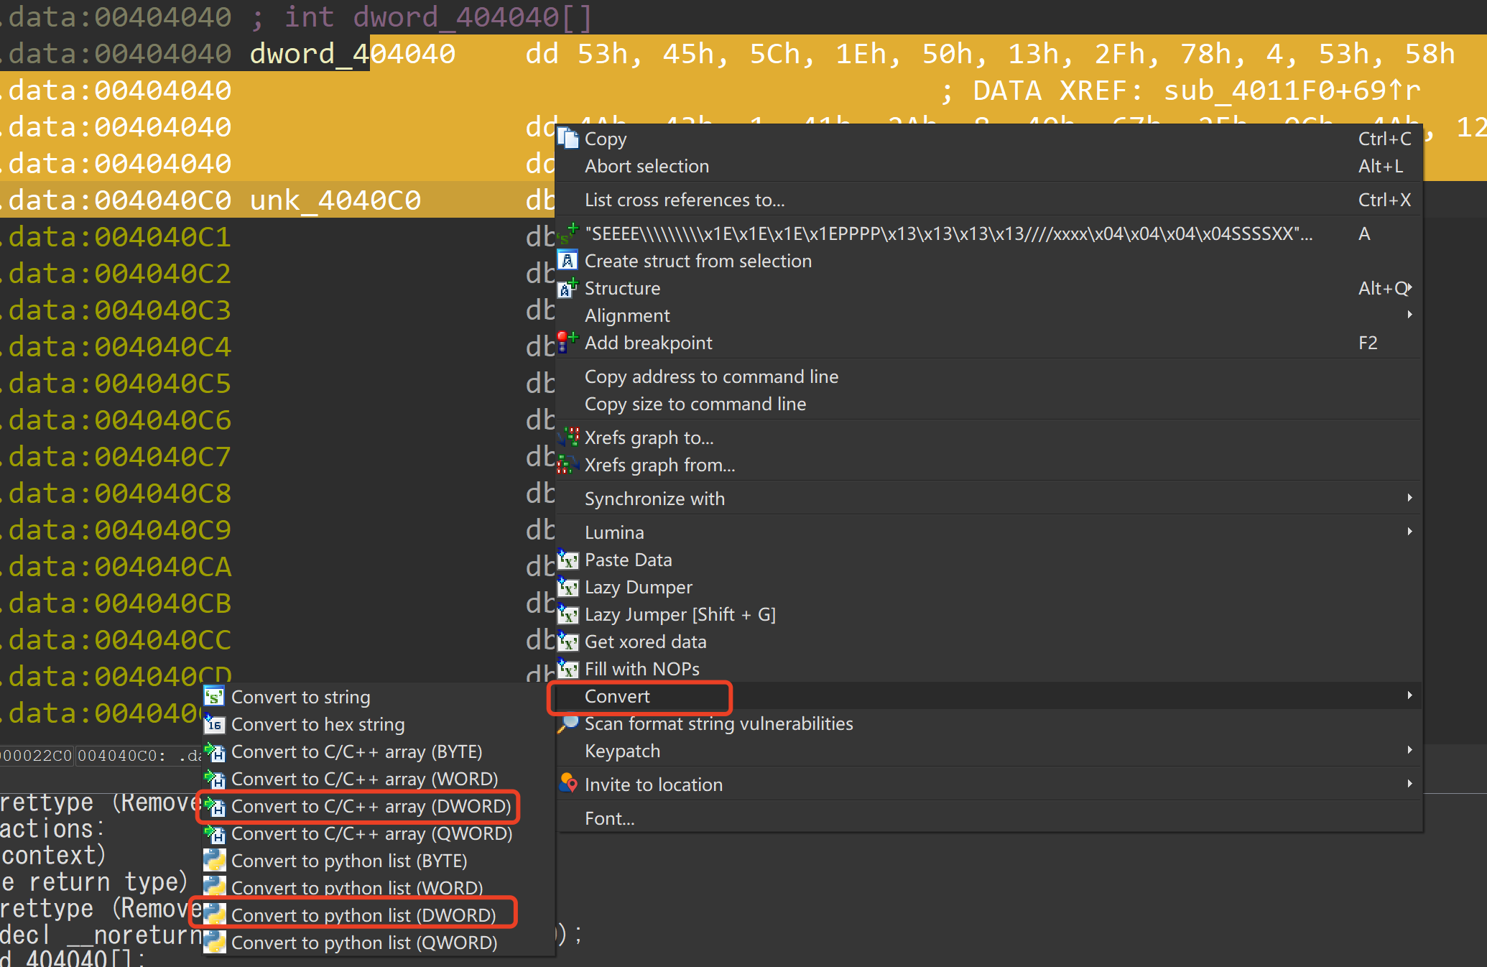
IDA 代码修复
修复后，元素数据以4字节整数解析，更加直观。
提取数组数据成 Python 代码可以用 LazyIDA 插件
注意选择 DWORD 解析

Slide 14
实验文件下载
https://github.com/P4nda0s/SycRevLearn
可以去学一下 git 的用法（

Slide 15
thanks

